Slide 1
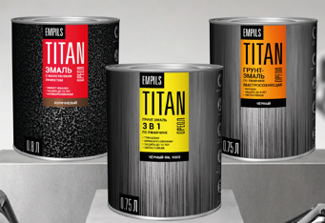

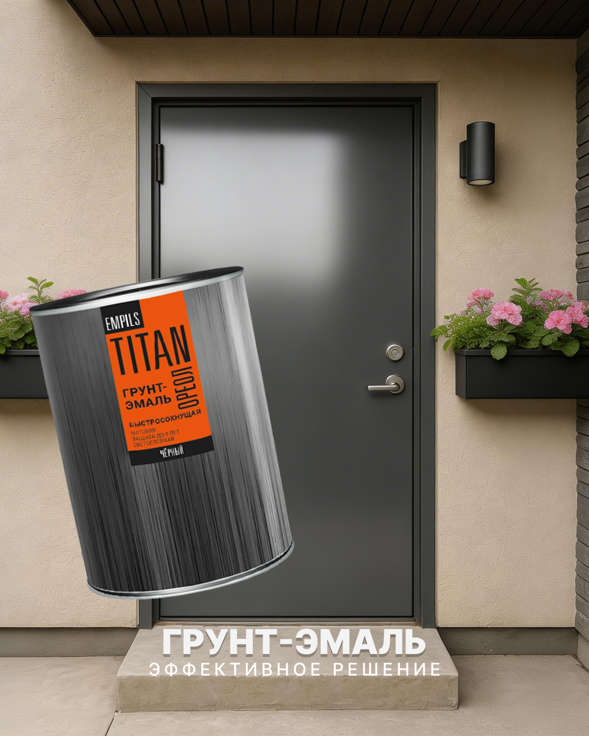
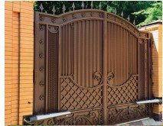
TITAN 3в1 по ржавчине
Красишь 1 раз — служит 10 лет
Грунт-эмаль по ржавчине 3в1 — грунт, эмаль и преобразователь ржавчины в одной банке..
Дерево
Нержавейка
Время высыхания
«От пыли» — 1,5 ч
Оцинковка
(+ цветные металлы)
Глянцевая / Матовая / Молотковая
Срок службы
10 лет
Металл
(сталь, чугун)
ИНСТРУКЦИЯ ПО ПРИМЕНЕНИЮ — 5 ШАГОВ
1
→
2
→
3
→
4
→
5
Очистить
Удалить рыхлую ржавчину
металлической щёткой.
Не нужно до блеска!
Обезжирить
Протереть растворителем
или уайт-спиритом.
Перемешать
Тщательно перемешать
1 минуту. Грунт уже
внутри — отдельный не нужен.
Покрасить
Нанести 2 слоя кистью
или валиком. Между слоями
— 1,5 часа на отлип.
Готово
Покрытие набирает
прочность за 7 дней.
Срок службы — 10 лет.
СОВОКУПНАЯ СТОИМОСТЬ ВЛАДЕНИЯ ЗА 10 ЛЕТ
Красите 1 раз на 10 лет вместо 4 раз — экономия до 59%
Дверь металлическая
Площадь: 4.4 м²
Гараж металлический
Площадь: 54 м²
Ворота распашные
Площадь: 16 м²
Фото до/после
ПФ-115: 4 640 ₽ (4 перекраски)
ПФ-115: 43 692 ₽ (4 перекраски)
ПФ-115: 13 860 ₽ (4 перекраски)
TITAN: 1 610 ₽ (1 покраска)
TITAN: 17 580 ₽ (1 покраска)
TITAN: 5 320 ₽ (1 покраска)
ЭКОНОМИЯ: 3 030 ₽
(65% за 10 лет)
ЭКОНОМИЯ: 26 112 ₽
(59% за 10 лет)
ЭКОНОМИЯ: 8 540 ₽
(61% за 10 лет)
Фасовка: 0.4 / 0.75 / 2 / 5 л · Расход: 50–120 г/м² · Разбавление: ксилол до 5% · Температура нанесения: +10°C до +30°C · titanpaints.ru
TITAN 3в1 — грунт + эмаль + преобразователь ржавчины в одной банке · Красишь 1 раз — служит 10 лет

